Slide 1
demain se prépare aujourd’hui

Slide 2
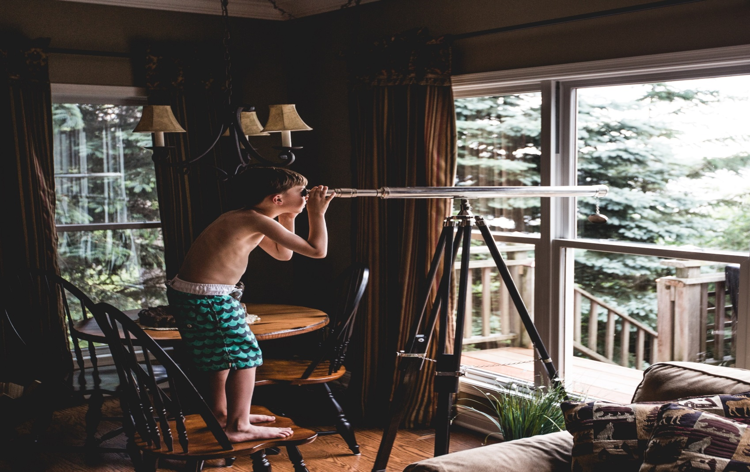
NOTRE METIER : mener chaque enfant à sa réussite
LA CONFIANCE
OU LA CLÉ DE L’AVENIR
ACADOMIA 2017
George a 13 ans et l’école l’ennuie… sa moyenne ne décolle pas, ses professeurs tirent la sonnette d’alarme, il a la boule au ventre tous les matins avant d’aller en cours. George a pourtant soif de découvrir et de comprendre…
Pour plus tard, il hésite entre explorateur, vétérinaire et pilote de drones. Peut-on laisser ces rêves-là se briser sur un problème de maths ?
LUI REDONNER CONFIANCE POUR RÉUSSIR, aujourd’hui à l’école et demain dans sa vie d’adulte, voilà notre raison d’être chez Acadomia.
C’est notre cœur de mission depuis le premier jour : permettre à chaque enfant, quel que soit son bagage, de réaliser son potentiel.

Slide 3

ACADOMIA EN QUELQUES CHIFFRES
110
Centres en France
500 collaborateurs et 20 000 enseignants
–
100 000 familles suivies chaque année
–
ACADOMIA 2017
120 millions d’euros de chiffre d’affaires et une croissance de 10 à 20% depuis 5 ans
–
3 millions d’heures de cours dispensées depuis 20 ans
–
ACADOMIA EN QUELQUES CHIFFRES
Une bonne à très bonne image pour 95% des clients
–
Une notoriété de 84% auprès des parents non-clients
–
1997-2017
1 million d’élèves suivis en 20 ans, du CP au supérieur
–

Slide 4
LES MODES D’ACCOMPAGNEMENT SCOLAIRE
COURS PARTICULIERS
–
COURS EN PETITS GROUPES
–
SCOLARITÉS
–
ACADOMIA 2017
LES MODES D’ACCOMPAGNEMENT SCOLAIRE DEVELOPPES DEPUIS 1997

Slide 5
DES RESULTATS CONCRETS
Etude ACADOMIA consummerlive 2017, pour un élève suivi à l’année en cours particulier
+3,4
points de moyenne,
c’est la progression moyenne de nos élèves dans la matière enseignée.

Slide 6
Partenariat ACADOMIA ET LA FFHANDBALL
La FFH est amenée à préparer les nouvelles générations de manière à construire les Equipes de demain (à la fois sportivement, mais également d’un point de vue éducatif).
La FFH va donc inciter ses structures (ligues, comités et clubs) à développer des projets permettant de délivrer une formation éducative en parallèle de la formation sportive (ex: stages des vacances scolaires, activités périscolaires…).
Le partenariat entre ACADOMIA et la FFH a pour vocation de promouvoir à la fois l’expertise et le savoir-faire d’ACADOMIA, mais également la volonté de la FFH de participer à l’éducation et à la construction sportive et scolaire de ses jeunes.

Slide 7
ACCOMPAGNEMENT INDIVIDUEL DES ESPOIRS FÉDÉRAUX
(cellule dédiée)
METHOLOGIE
Apprendre à :
PERSONNALISATION
- Définition d’un projet,-- Mise en place d’un calendrier d’accompagnement, enseignement théorique et pratique des matières (renforcement ou remplacement du programme)
EXAMENS
- Attentes du jury,
- travailler à distance,
- s’organiser,
- apprendre,
- prendre la parole en public…
- Bilan
- Méthodologie
- Révision

Slide 8
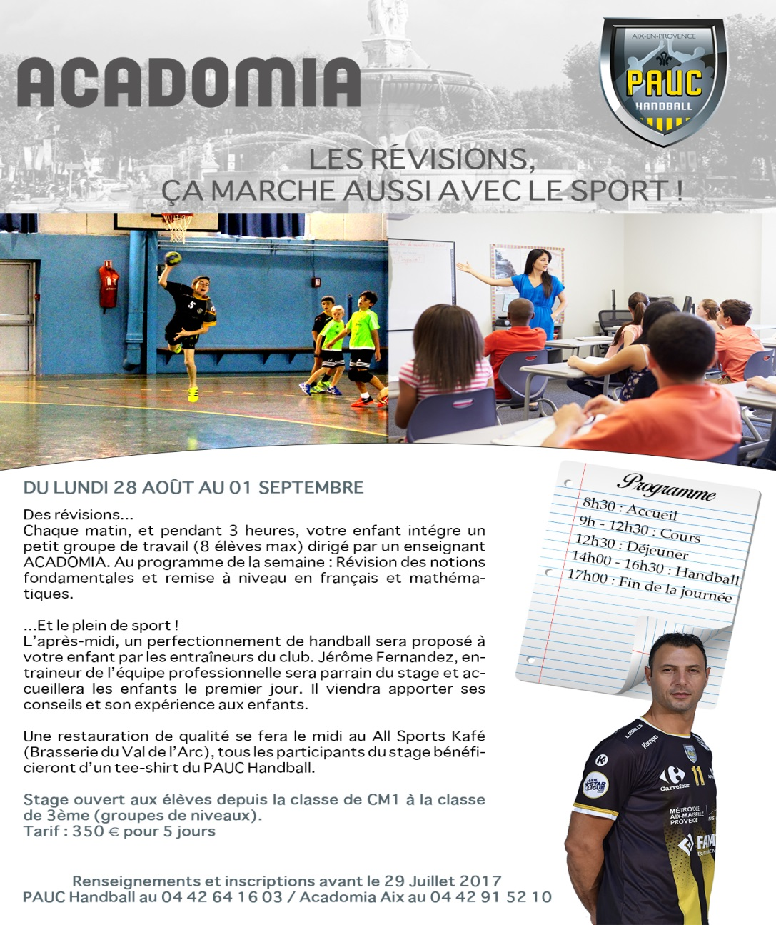
Un exemple: Stage duo au Pauc

Slide 9
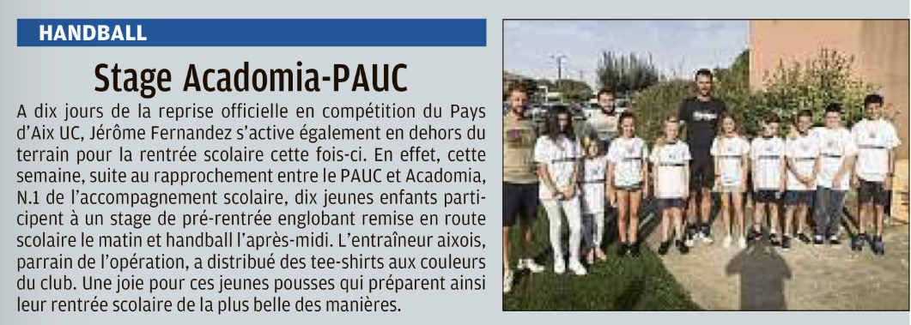
Un levier de COMMUNICATION

Slide 10
Votre Contact
loic.ribler@acadomia.fr
06.69.40.40.91

